Slide 1
CULTIVANDO SUELOS COSECHANDO AGUA
Abril de 2015

Slide 2



5 de
Diciembre

Slide 3
Situación actual
Existe insuficiente inversión pública para desarrollar políticas y servicios de investigación, innovación y extensión
Se evidencia una escasa oferta de bienes y servicios orientados al Manejo Integrado de la Fertilidad del Suelo (laboratorios, fertilizantes)
Recién los gobiernos comienzan a mostrar interés en la actualización y mejoramiento en los datos básicos relacionados con la tierra, el agua y el uso del suelo
El recurso humano especialista en manejo de suelos es cada vez más escaso en la región

Slide 4
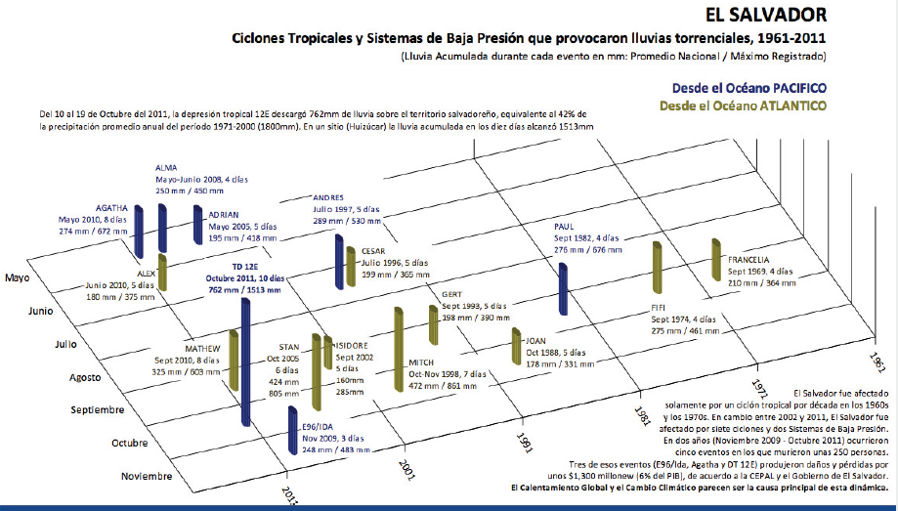

Slide 5

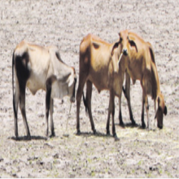
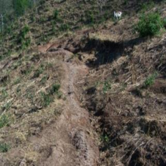
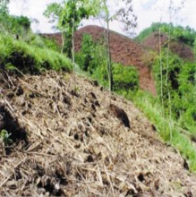
Se utiliza más del 70% del suelo para producción agrícola
Prevalece el uso de malas prácticas agronómicas y fuerte uso de agroquímicos
Los sistemas actuales reducen la fertilidad del suelo y su capacidad de retención de humedad
Los suelos, sobre todo en las laderas carecen de suficiente cobertura que proteja la tierra contra erosión e inundaciones.

Slide 6
1
El problema reside en la forma en la que se practica la agricultura en la región
2
El agua verde es la que proviene de la lluvia, humedad del suelo, (transpiración y lo que se evapora
3
Como promedio mundial, representa el 90 % del agua que proviene de la lluvia
4
En la actualidad en Centroamérica, únicamente se aprovecha el 50% de la productividad del agua verde
La gestión de agua en agricultura se relaciona con agua azul, subterránea o superficial, que representa el 10 % del agua de lluvia.
5

Slide 7
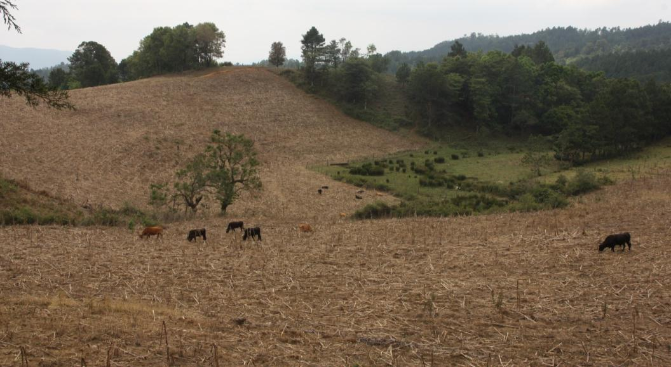

Transpiración Producción vegetativa
(alimentos, forrajes, bosque)
E
Agua Verde
T
P
I
ESC
R
Manejo Integrado de fertilidad del suelo
Precipitación =
Infiltración +
Transpiración +
Evaporación +
Recarga +
Escurrimiento

Slide 8
Aprovechar avances tecnológicos: mapas digitales de suelos, formación técnica
Abaratar costos de producción: manejo integrado de la fertilidad del suelo
¿Agua Verde para qué?
Aprender a manejar suelos: trabajo de campo y aprendizaje
Apalancar productividad: alianzas, sector privado dinámico e innovador

Slide 9
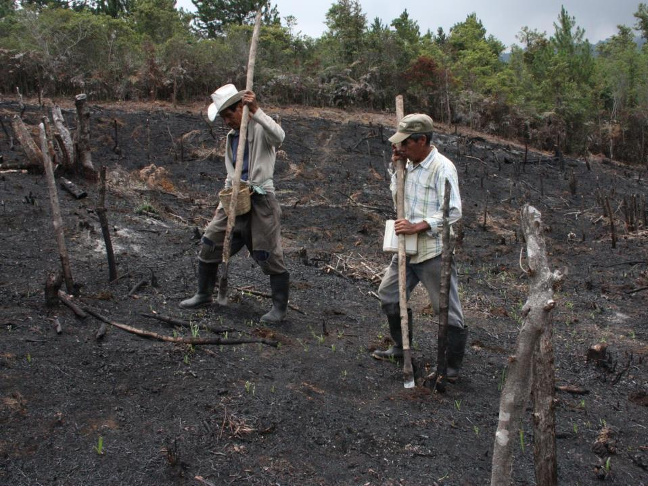
El Salvador
Brecha de Rendimiento
43.4 qq/mz
Razones para Invertir en la Restauración de Suelos
Vulnerabilidad
a eventos extremos
Notes:
The system is based on extraction and external inputs.

Slide 10
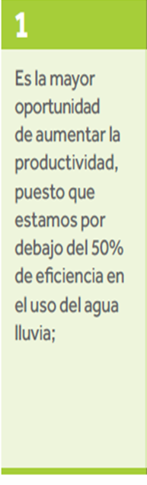
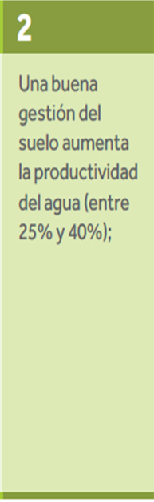
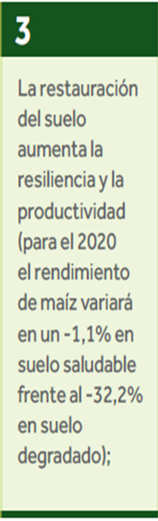
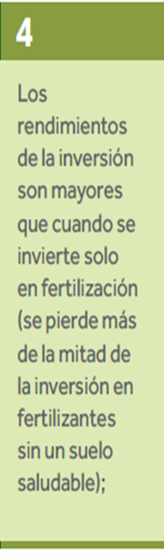
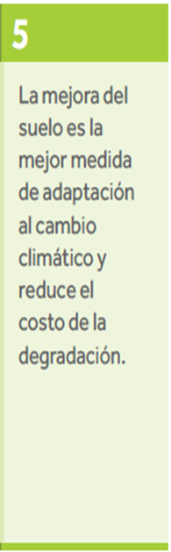
5% de aumento en humedad del suelo equivale a 200 m³/ha de agua

Slide 11
El giro hacia agua verde: inversión a distintos niveles
Restauración de suelos y MIFS insertos en la agenda de las políticas publicas
Construcción de institucionalidad
Construcción de capital humano
Construcción de suelos

Slide 12
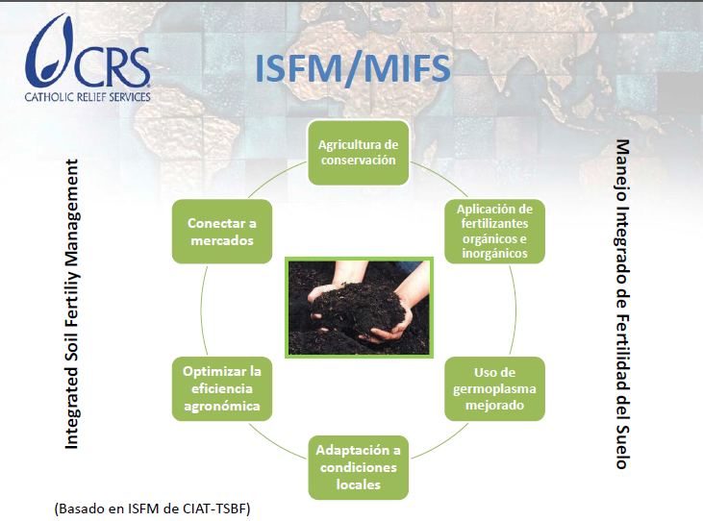

Slide 13
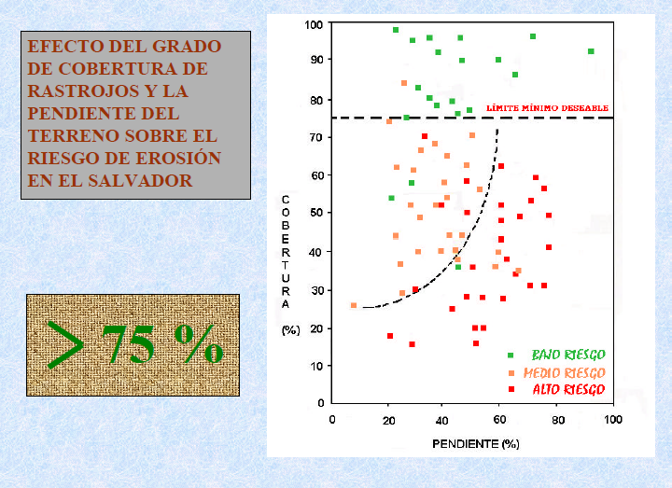
Fuente: Proyecto CENTA-FAO 2000

Slide 14
Agricultura de Conservación
Es la combinación de varias prácticas de conservación de recursos creando sinergias simultáneamente entre sí para optimización y sostenibilidad
Mínima o nula remoción del suelo
Mantenimiento de cobertura del suelo
Rotación de cultivos

Slide 15
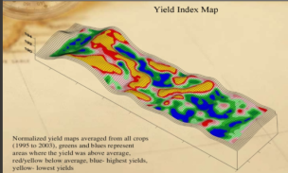

Servicio de Nacional Suelos: para tomadores de decisión al nivel nacional, municipal, comunitario y de finca
Gobierno central provee:
Análisis de Tendencias : erosión, humedad del suelo, cárcavas, deslizamientos)
Análisis de riesgo
Criterios de macro ordenamiento
Subcuenca
Uso de la Tierra
Mapeo Digital de Suelos- que llega hasta nivel de paisaje y la finca del pequeño productor
Pendiente
Suelos
Precipitación
Yield (index) and topography based on digital soil mapping
(from Owens, Phillips 2012)
Notes:
Empezar el camino hacia una agricultura basado en insumos a una agricultura basado en el conocimiento integral. Gobierno central (con universidades) provee el análisis de expertos a escala de la Cuenca, etc para poder llegar a nivel de análisis de suelos de la finca, PERO pasando por un análisis de territorio antes. Esto debe de ser puesto al servicio del trabajo a nivel de los paisajes como trasfondo (backdrop) contra el cual los grupos locales (alcalde, unidades ambientales, assoc de productores, adescos, assoc de mujeres, ONGs locales, iglesia, etc trabajan a nivel de paisaje y eventualmente finca).

Slide 16
Uso de Mapeo Digital de Suelos
Contenido nutricional en suelos y disponibilidad para cultivo
Brechas de rendimiento en cultivos
Recomendación de cultivos y su potencial de rendimiento
Plan de fertilidad de suelos
Enmiendas para corregir acidez y mejorar disponibilidad de nutrientes

Slide 17
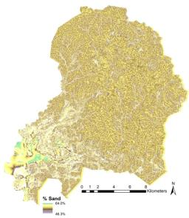
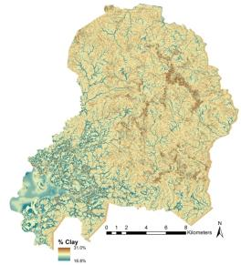
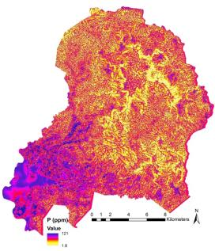
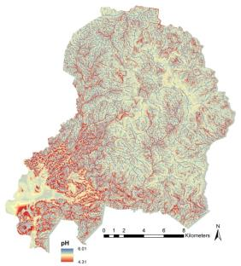
La Montañona
Arcilla
Arena
Fósforo
pH

Slide 18
1:50,000
1:24,000

Slide 19
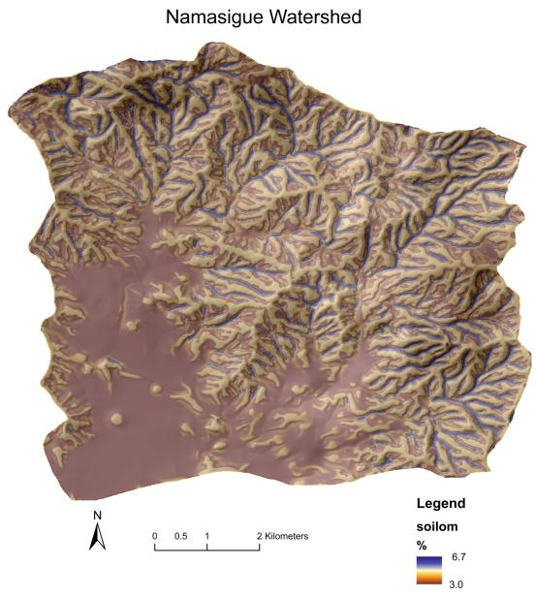
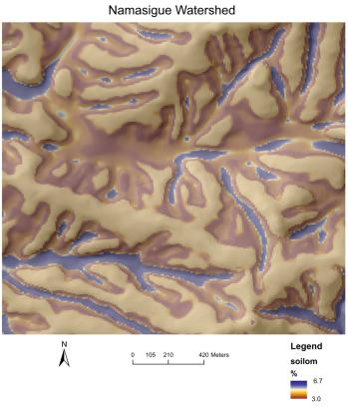
1:50,000
1:10,000

Slide 20
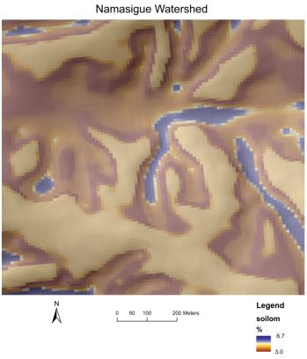
1:50,000
1:5,000

Slide 21
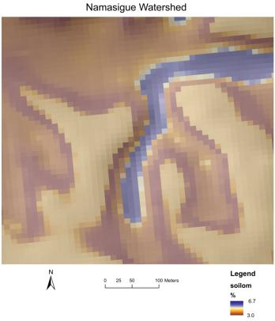
1:50,000
1:2,500

Slide 22
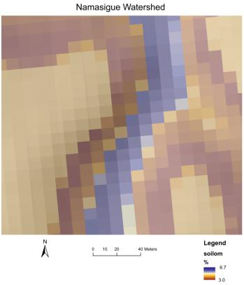
0.5 ha
1 ha
2 ha
1:50,000
1:1,000

Slide 23


